Slide 1
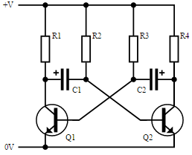
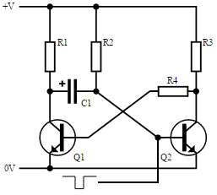
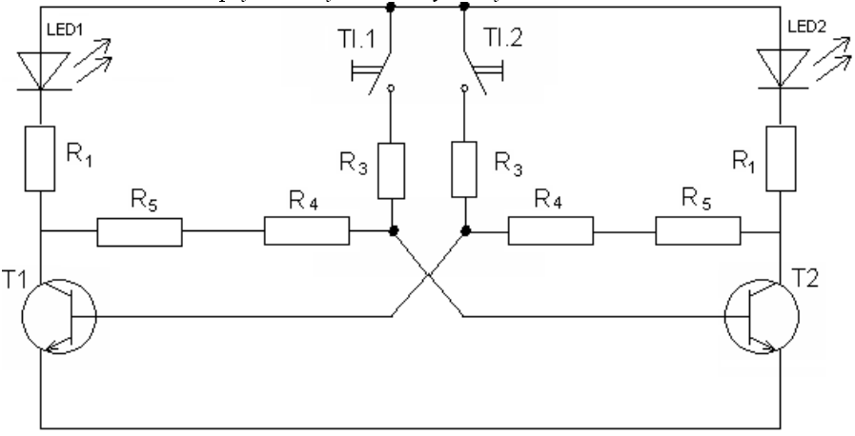
Opakovanie:
Rozdiel medzi kombinačnými a sekvenčnými obvodmi
Lineárny napájací zdroj
Nízkofrekvenčný zosilňovač
Výkonový zosilňovač, typy
Operačný zosilňovač, typy OZ
Charakterizuj hradlo AND, OR, XOR, XNOR
Charakterizuj RS preklápací obvod, JK preklápací obvod, D preklápací obvod
Charakterizuj astabilný, monostabilný a bistabilný preklápací obvod
9. Na čo sme použili IO: LM317, LM386, TDA2030, LM324

Slide 2
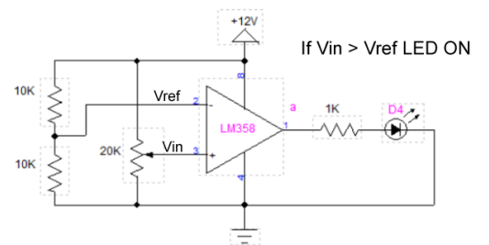
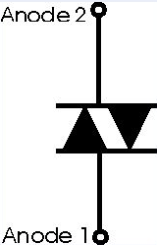
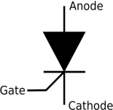
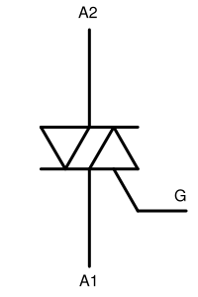
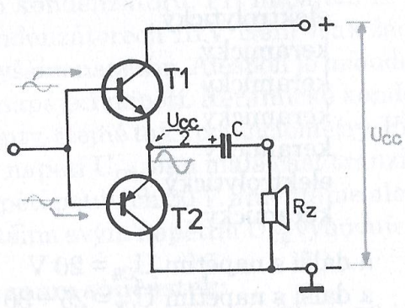
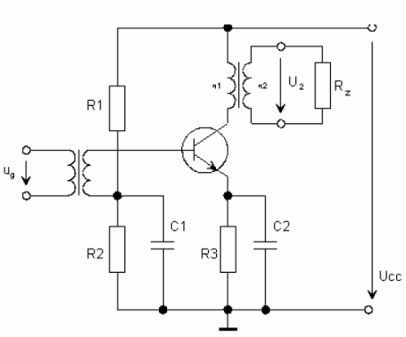
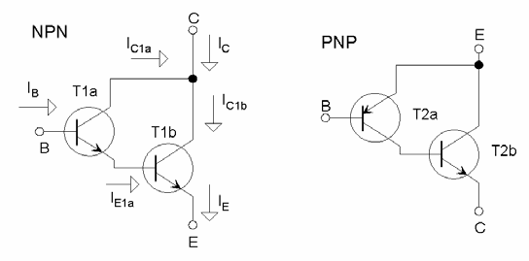

Slide 3
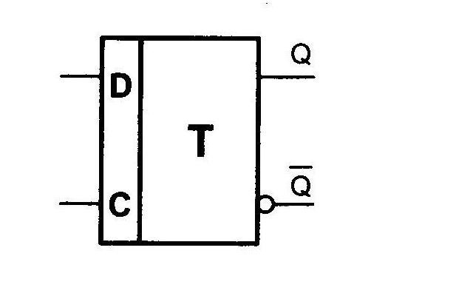
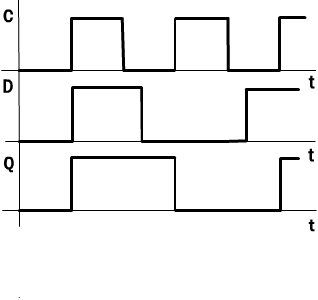
D- preklápací obvod
Odstraňuje zakázaný stav, tým že na vstupe je RS invertor.
D | C | Ǫ _{n+1}
x | 0 | Ǫ _{n} | zachovanie pôvodného stavu
0 | 1 | 0 | 0 na vystupe
1 | 1 | 1 | 1 na vystupe
Grafická značka D obvodu
Pravdivostná tabuľka a priebeh D obvodu

Slide 4
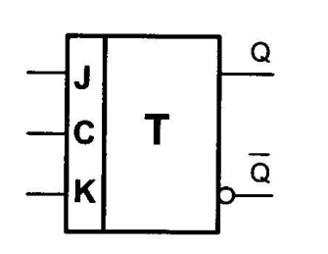
JK- preklápací obvod
Nemá zakázané stavy, preklopenie nastáva iba ak C =1.
J | K | Ǫ_{n+1}
0 | 0 | Ǫ_{n} |  | stav sa nemení
0 | 1 | 0 |  | vynulovanie
1 | 0 | 1 |  | nastavenie
1 | 1 | Ǭ_{n} |  | znegovanie stavu
Grafická značka JK obvodu
Pravdivostná tabuľka a priebeh JK obvodu

Slide 5
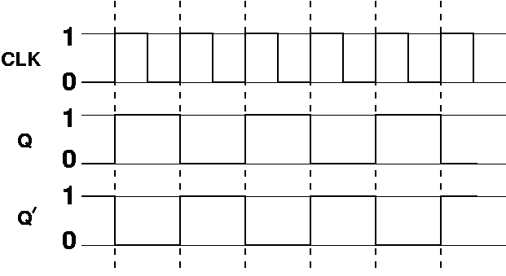
T- preklápací obvod
T | Ǫ_{n+1}
0 | Ǫ_{n} |  | nepreklápa
1 | Ǭ_{n} |  | preklápa
=>
Pravdivostná tabuľka T obvodu
Grafická značka T obvodu
Priebeh signálov v T obvode

Slide 6
Zásady pre prácu so súčiastkami CMOS
obvody sú citlivé na statickú energiu
prepravovať a skladovať v antistatických obaloch
po rozbalení skratovať vývody
zabrániť vzniku elektrostatického náboja
všetky prístroje, pomôcky, doska stola a pracovník musia byť na rovnakom potenciáli
nedotýkať sa vývodov súčiastok
tepelne nepreťažovať obvod pri spájkovaní, nepoužívať pištolové spájkovačky
najprv pripojiť napájanie, potom logický signál na vstupy
obvody vyberať a vkladať pri odpojení napájania
A | B | C | DEC
0 | 0 | 0 | 0
0 | 0 | 1 | 1
0 | 1 | 0 | 2
0 | 1 | 1 | 3
1 | 0 | 0 | 4
1 | 0 | 1 | 5
1 | 1 | 0 | 6
1 | 1 | 1 | 7

Slide 7
Registre a čítače sú častým stavebným blokom v číslicových systémoch.
Sú založené na funkcii synchrónnych preklápacích obvodov,
najčastejšie KO typu D
KO typu JK.
Dva hlavné typy registrov sú dátový a posuvný register.
Dátový register slúži na :
zachytenie dát vo vhodných okamžikoch
k dočasnému pamätaniu.
Posuvný register slúži k :
posúvaniu dát o istý počet pozícií doľava či doprava
alebo kruhový register, kde dáta rotujú.
Čítače slúžia :
k odpočítaniu impulzov
delenie kmitočtu celým číslom

Slide 8
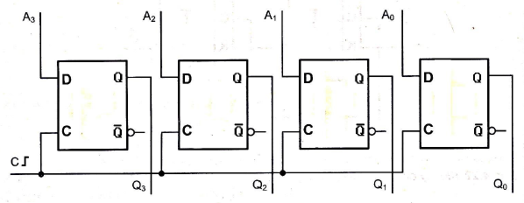
Dátové a pamäťové registre:
Sú to sekvenčné logické obvody, ktoré umožňujú vloženie a uchovanie informácie.
Register zostrojíme vhodným prepojením niekoľkých klopných obvodov. Ich počet určuje dĺžku registra a súčasne počet bitov dvojkovej informácie, ktorá má byť zaznamenaná registrom.
Spôsob prepojenia klopných obvodov určuje funkciu, ktorú register vykonáva so skupinou bitov
Paralelný register:
je zostavený zo samostatných KO typu D, ktoré sú viazané spoločnými hodinami, počas jedného C impulzu sa celá informácia zaznamená (s nábežnou hranou) do celého registra až do príchodu ďalšieho hodinového impulzu.
C = clock A0-A3 = data in Q0-Q3 = data out

Slide 9
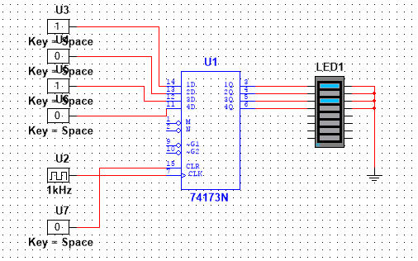
Paralelný register 4 bitový , 4xD-preklápacie obvody

Slide 10
Sériový register:
Sériovým zapojením KO vznikne sériový register, ktorý umožňuje sériový záznam a sériový výstup informácie.
Dáta A3-A0 privedená na vstup prvého KO zľava sa príchodom hodinového impulzu prenesie na jeho výstup, ktorý je spojený zo vstupom ďalšieho KO.
U štvorbitového registra sa štvorbitové číslo zaznamená štyrmi C impulzami, a to postupným posúvaním obsahu registra vpravo.

Slide 11
Sériovo-paralelný register:
Sériovo-paralelný register má sériový vstup a paralelný výstup.
Ak prerušíme ihneď po sériovom zázname činnosť hodín, zostane informácie zachovaná v registri.
Informáciu môžeme teraz paralelne vybrať (naraz).
Zmenou zapojenie vstupov môžeme vytvoriť aj paralelne-sériový register a výstup budeme snímať z posledného klopného obvodu (vpravo).

Slide 12
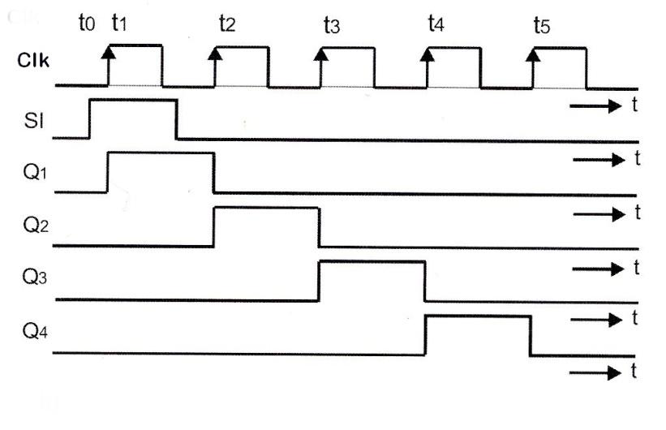
Posuvný register:
Posuvný register je zostavený z radu klopných obvodov typu D, spojených tak, že vlastný posuv informácie nastáva vždy s príchodom nábežnej hrany hodinových impulzov.
Rovnakým spôsobom pracuje aj register zostavený z radu klopných obvodov JK

Slide 13
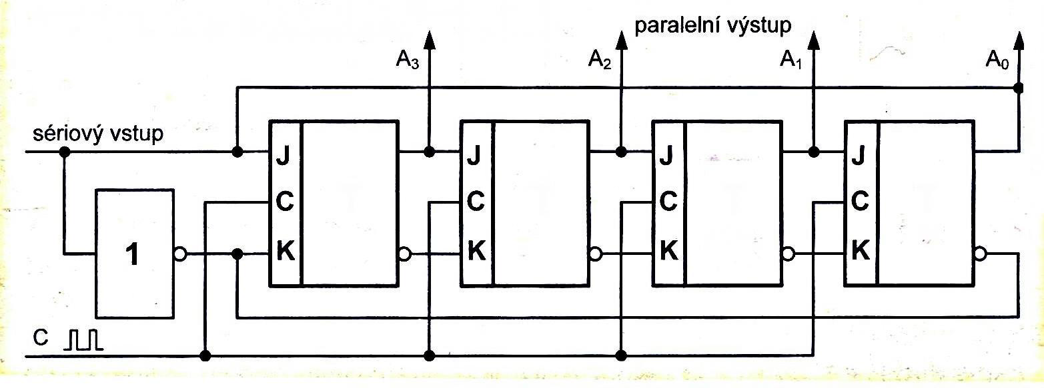
Kruhový register:
Kruhový register delí vstupný kmitočet počtom použitých KO a možno ho použiť ako deličku kmitočtu.
Použitie registra: - Krátkodobé uloženie informácií (lokálna pamäť) - Prevodník z paralelného spôsobu činnosti na sériový a naopak - Spomaľovanie členov - oneskorenie je dané počtom KO a periódou Clk

Slide 14
Čítače:
Čítač (angl. Counter) je sekvenčný logický obvod, ktorý číta (počíta) impulzy privedené na jeho vstup, alebo delí jeho frekvenciu.
Skladá sa z klopných obvodov JK alebo D, prevažne však z deličiek dvoma týchto klopných obvodov.
Podľa spôsobu spúšťania rozlišujeme hlavne:
Asynchrónne čítače - výstup každého klopného obvodu je privedený na hodinový vstup nasledujúceho, preklápanie KO sa uskutočňuje postupne s každým hodinovým impulzom, čo pri viac KO prináša nežiadúce oneskorenie.
Synchrónne čítače - čítač preklápa všetky obvody súčasne a je riadený hodinovými synchronizačnými impulzami.
Podľa použitého kódu sú najbežnejšie čítače binárne, ktoré počítajú vstupné impulzy podľa binárneho kódu.
Významné sú aj čítače desiatkové, ktoré čítajú v BCD kóde.
Najmä pre potreby automatizácie sa používajú čítače v špeciálnych kódoch: Johnsonov alebo Grayův a iné.

Slide 15
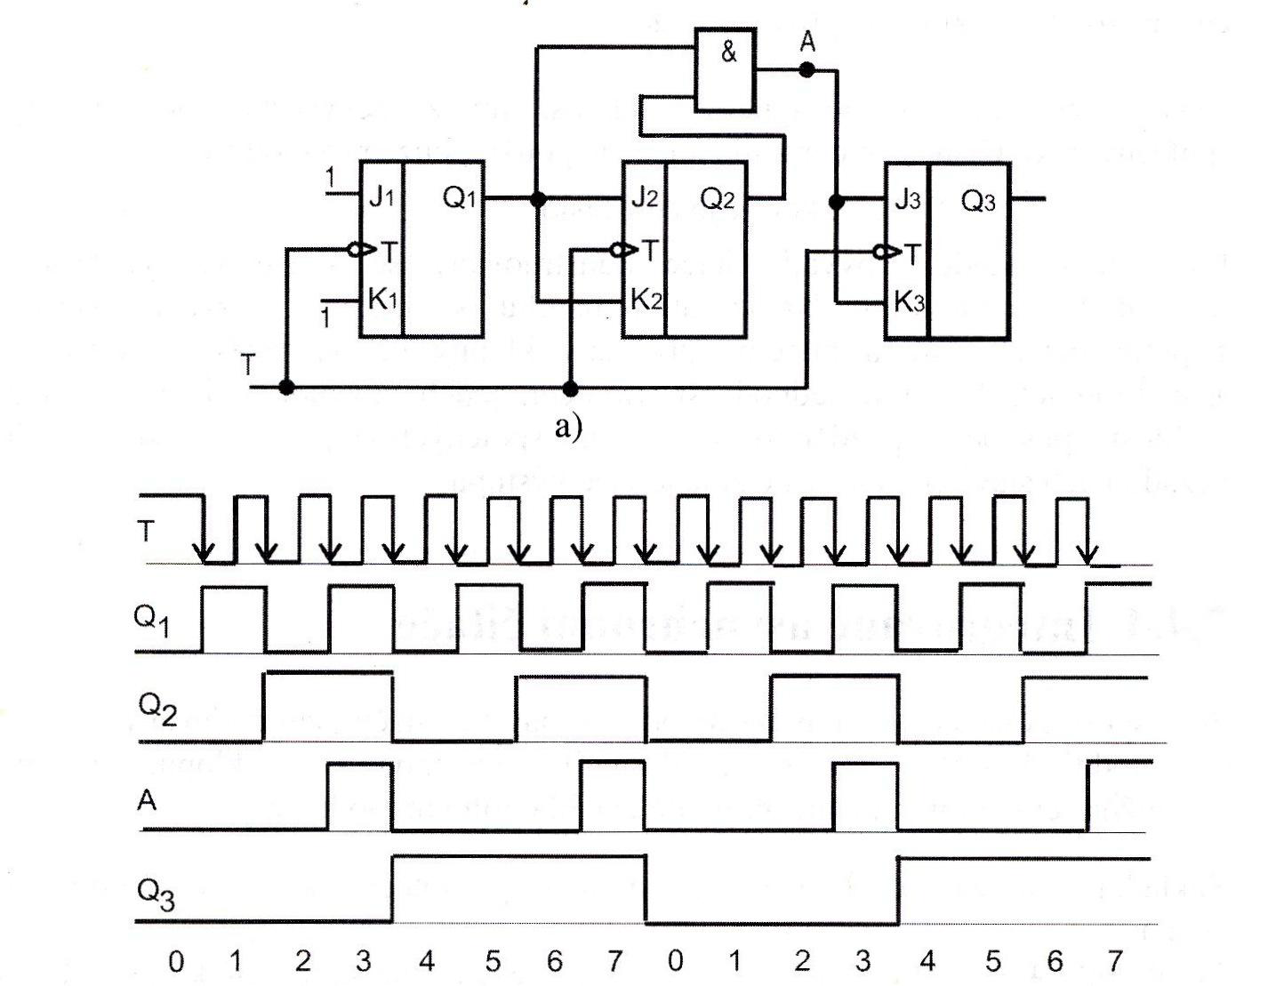
Synchrónny čítač:
Synchrónne čítače - čítač preklápa všetky obvody súčasne a je riadený hodinovými synchronizačnými impulzami.

Slide 16
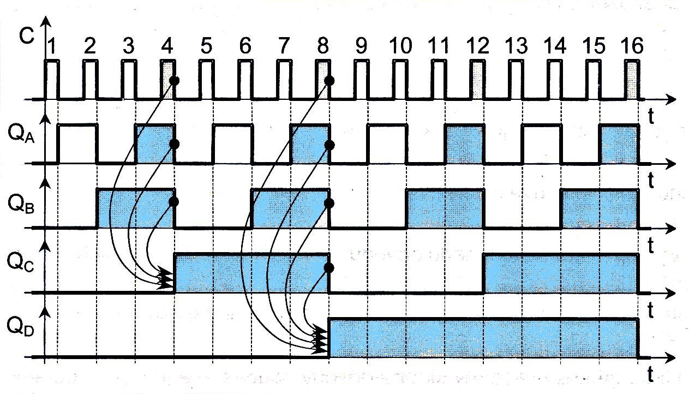
Asynchrónny čítač:
Asynchrónne čítače - výstup každého klopného obvodu je privedený na hodinový vstup nasledujúceho, preklápanie KO sa uskutočňuje postupne s každým hodinovým impulzom, čo pri viac KO prináša nežiadúce oneskorenie.

Slide 17
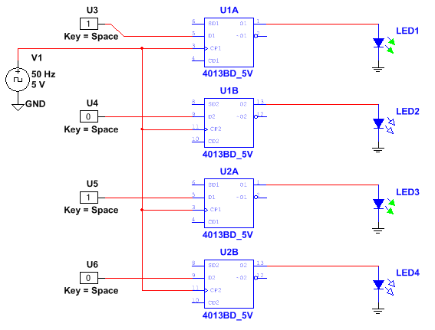
Paralelný register:

Slide 18
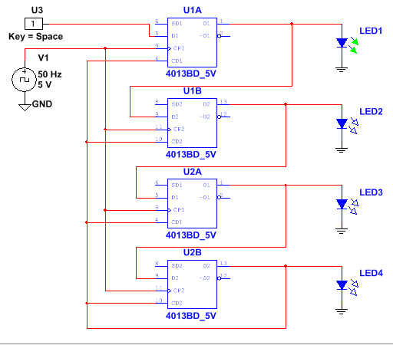
Posuvný register:

Slide 19
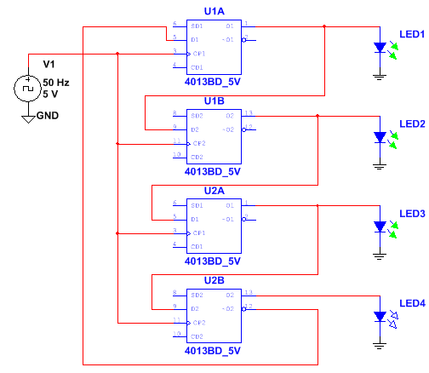
Kruhový register:

Slide 20
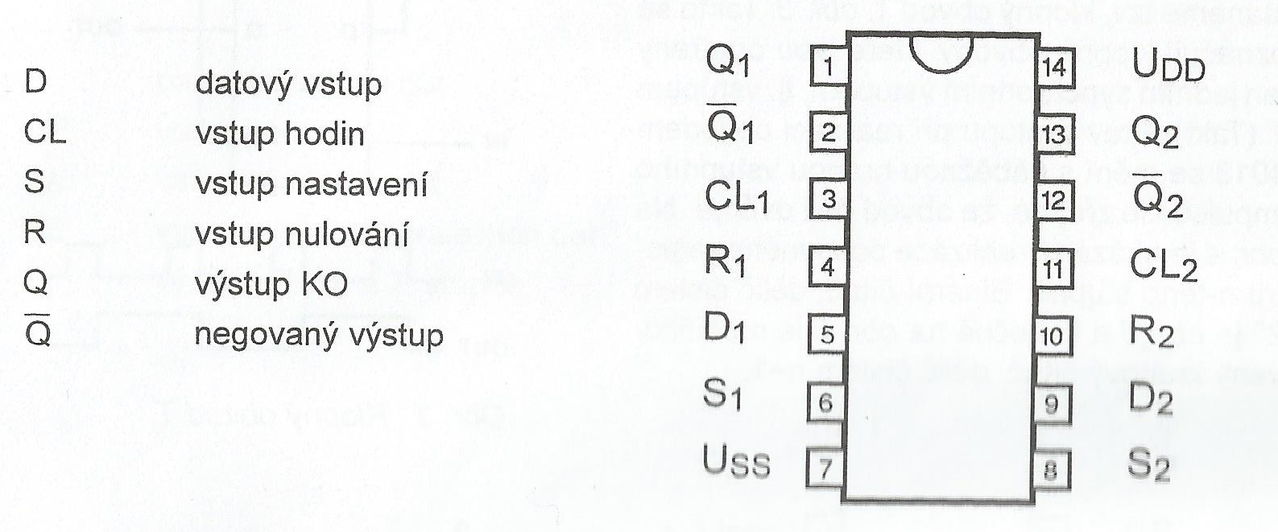
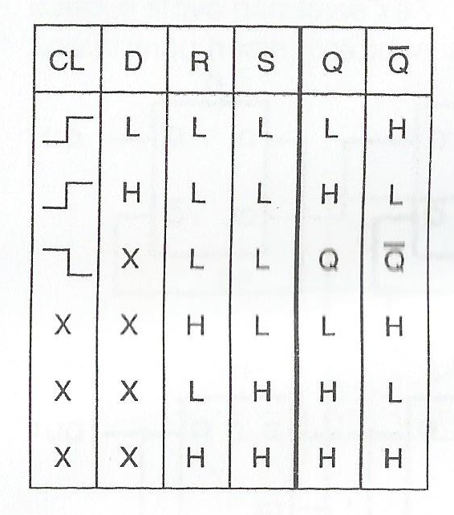
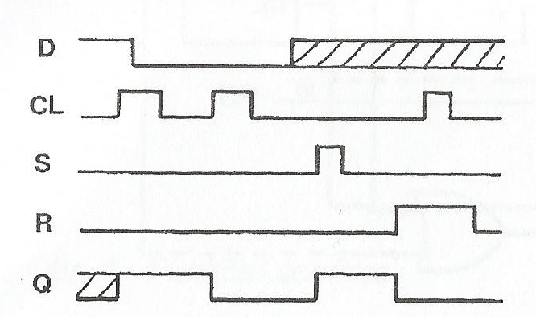
2 x klopný obvod D CMOS 4013

Slide 21
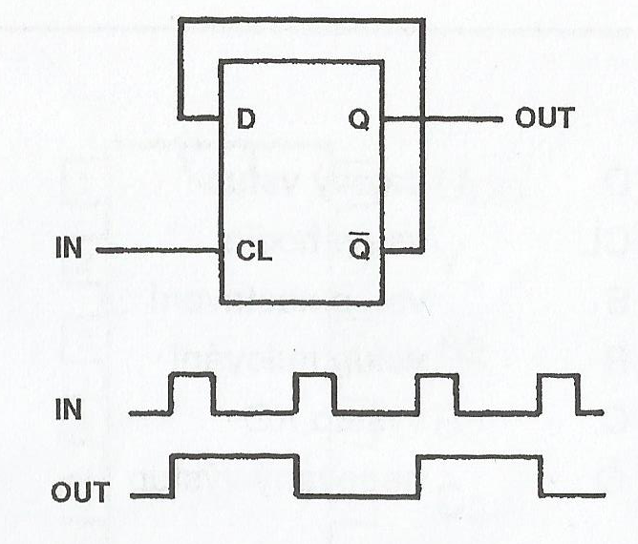
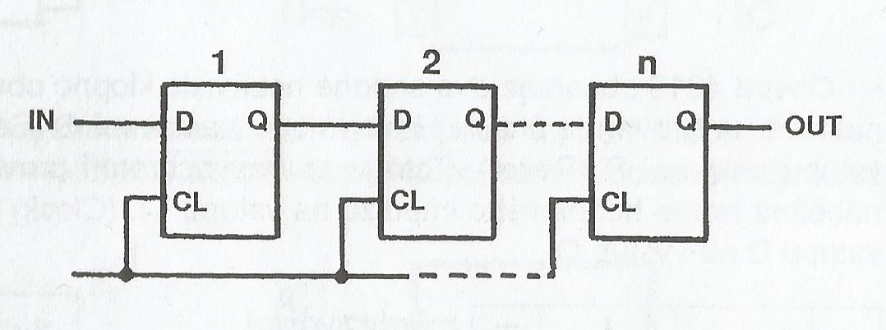
CMOS 4013
Čítač = delič frekvencie
Cieľ = pochopiť princíp deliča frekvencie
Delič frekvencie (T preklápací obvod)
Posuvný register

Slide 22
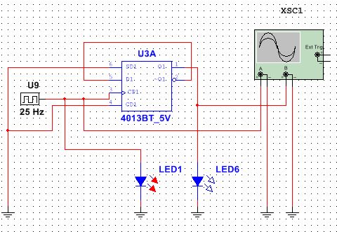
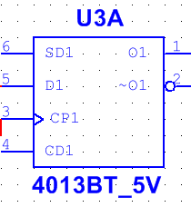
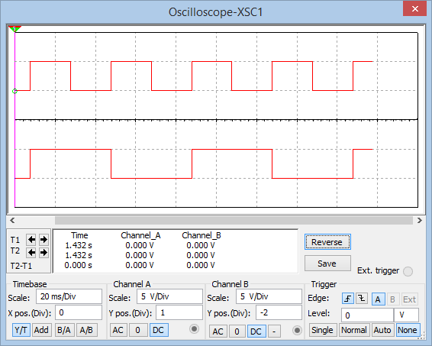
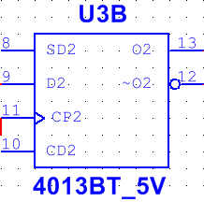
Čítač 4013 = delič kmitočtu

Slide 23
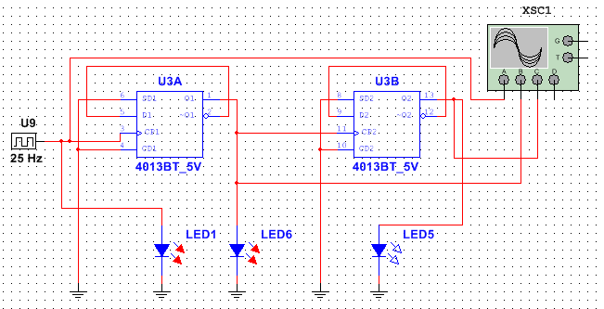
Úloha 1:
Zapojte do kontaktnej plochy, zakreslite v multisime, pomenujte obvod, porovnajte frekvencie na leddiódach pomocou osciloskopu

Slide 24
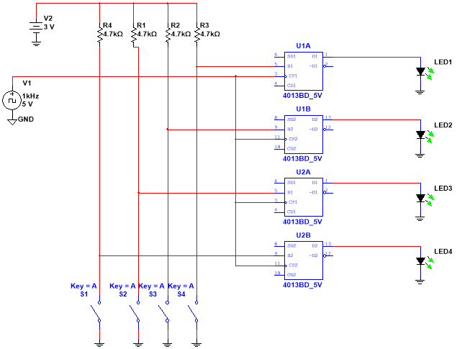
Úloha 2:
Zapojte do kontaktnej plochy, zakreslite v multisime, pomenujte zapojenie

Slide 25
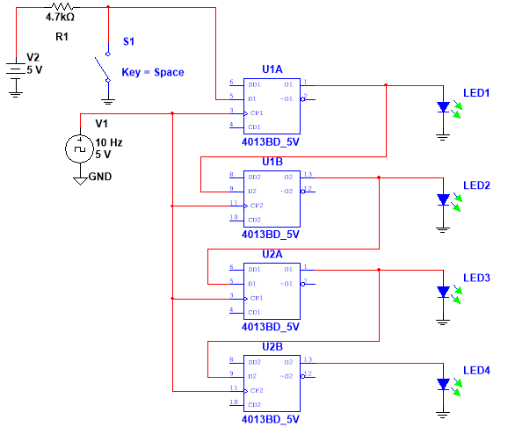
Úloha 3:
Zapojte do kontaktnej plochy, zakreslite v multisime, pomenujte obvod, porovnajte frekvencie na leddiódach pomocou osciloskopu

Slide 26
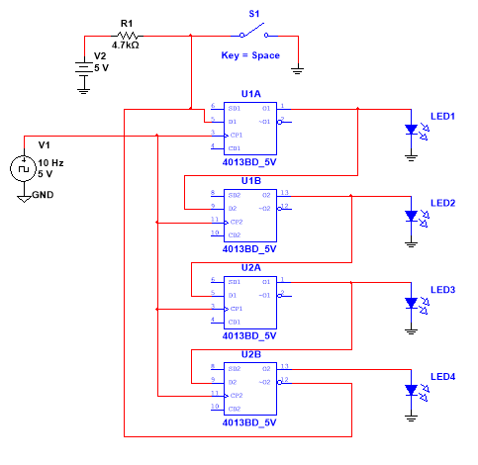
Úloha 4:
Zapojte do kontaktnej plochy, zakreslite v multisime, pomenujte obvod, porovnajte frekvencie na leddiódach pomocou osciloskopu

Slide 27
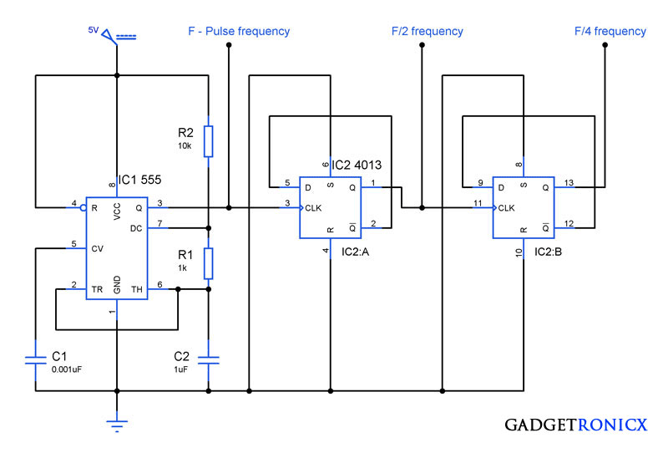
Úloha 5:
Zapojte do kontaktnej plochy, zakreslite v multisime, pomenujte obvod, porovnajte frekvencie na leddiódach pomocou osciloskopu

Slide 28
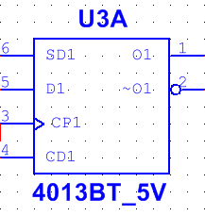
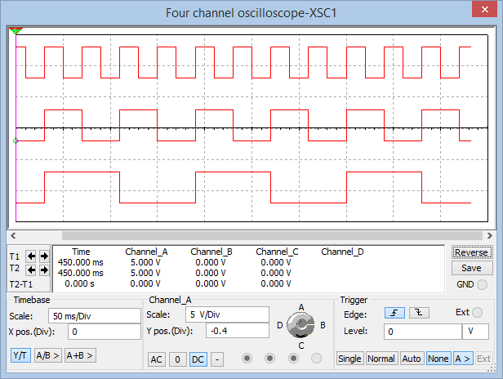
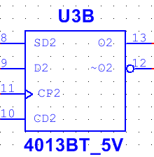
Čítač 4013 = delič kmitočtu

Slide 29
Opakovanie:
Kombinačné obvody
Logické funkcie, možnosti zápisu
Sekvenčné obvody
Monostabilný, astabilný, bistabilný preklápací obvod
RS preklápací obvod
JK, D, T preklápací obvod
Synchrónne a asynchrónne preklápacie obvody
Registre
Čítače , synchrónne a asynchrónne

Slide 30
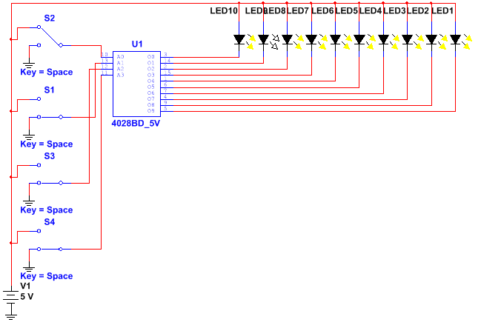
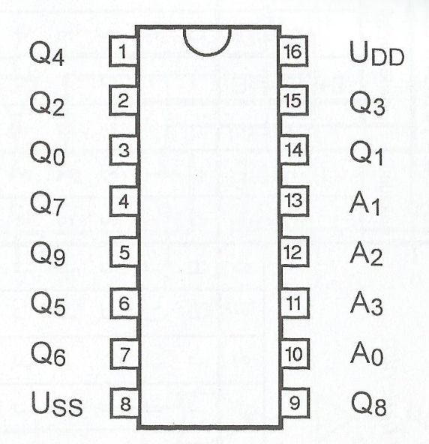
CMOS 4028 = Dekóder BCD 1/10

Slide 31
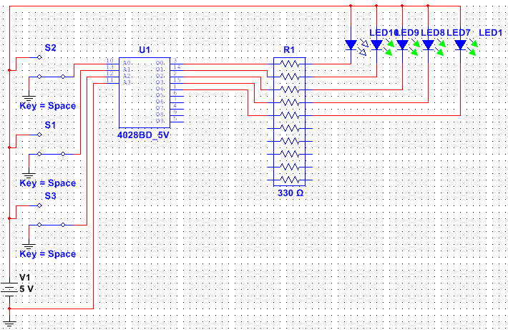
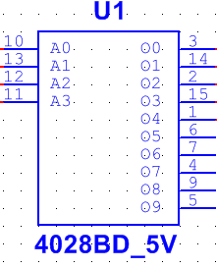
BCD dekóder 1 /5

Slide 32
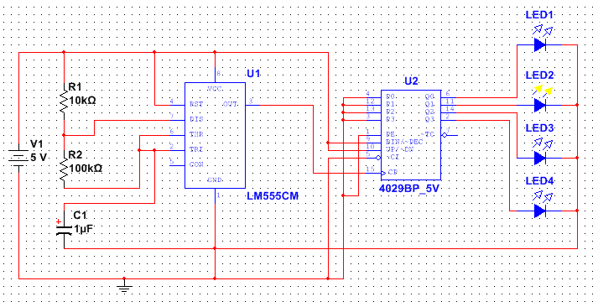
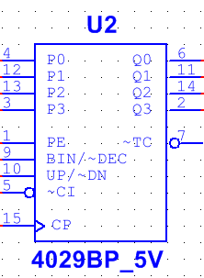
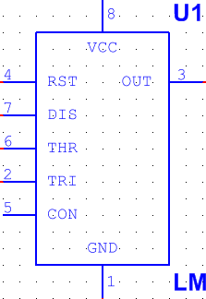
4 bitový BCD čítač

Slide 33
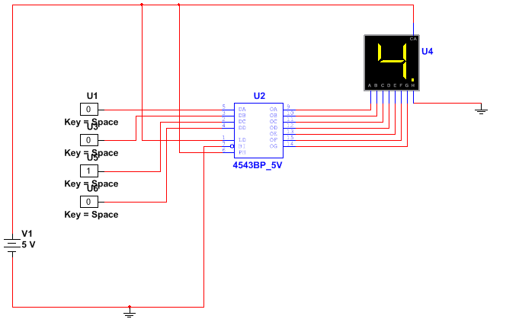
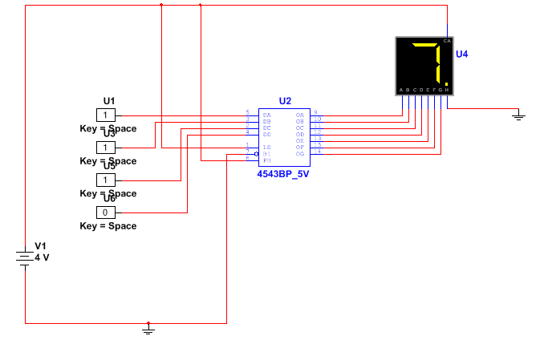
BCD dekóder CMOS 4543

Slide 34
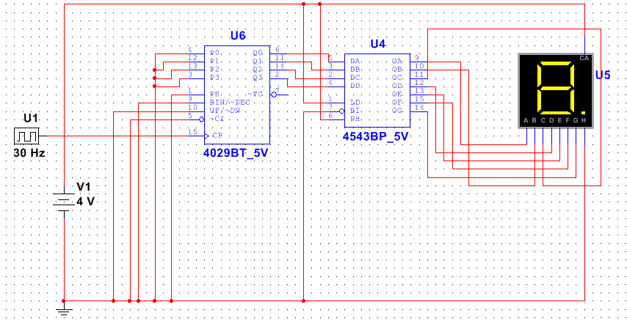
Čítač 4029, dekóder BCD 4543, 7-segmentová LED
Zadanie III.

Slide 35
CMOS 4029
čítač

Slide 36
7 – segmentová LED so spoločnou anódou

Slide 37
Dekóder BCD/7 seg. displej

Slide 38
BCD dekóder 1/10

Slide 39
BCD dekóder 1/5
Zadanie I.

Slide 40
Generátor impulzov 555, čítač, BCD dekóder CMOS 4543
555 = generátor impulzov
4518 = 4bitový BCD čítač
4543 = dekóder BCD/7 segmentov

Slide 41
7-segmentový LED

Slide 42
Zadanie 1
555 – generátor impulzov
4029 – čítač
4028 – dekóder BCD/1/10

Slide 43
Zadanie 2
555 – generátor impulzov
4029 – čítač
4543 – dekóder
7 seg. displej

